Slide 1
Муниципальное дошкольное образовательное учреждение
«Детский сад «Колосок»
Уголок уединения
В детском саду
Консультация для воспитателей
Подготовила:
воспитатель
Костина Татьяна Алексеевна
г. Переславль-Залесский, 2019г

Slide 2
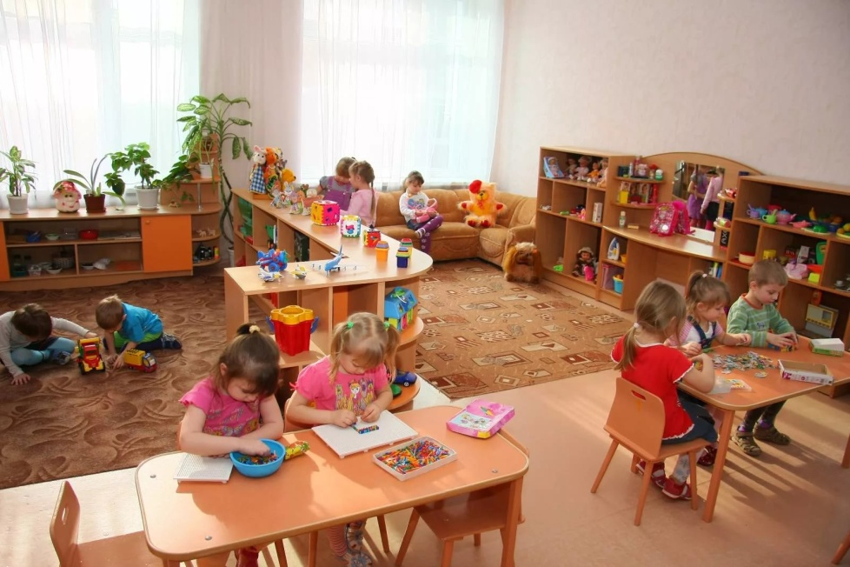
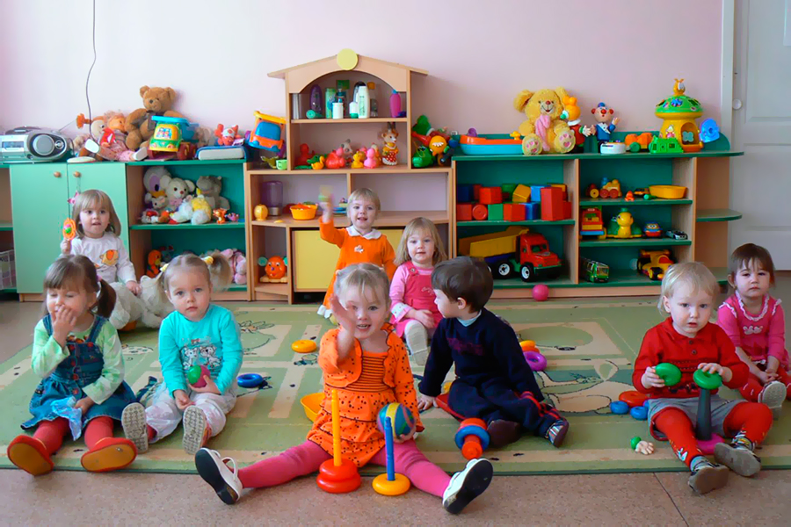
Группа детского сада – пространство коллективной жизни. Здесь ребенок находится в условиях коллективных отношений, независимо от своего настроения, переживаний и событий. Бывает время, когда хочется остаться одному, со своими мыслями, настроением, переживаниями. Маленький ребенок также имеет на это право. В условиях детского сада решить это можно через создание центров уединения. Центр уединения, призван решать одну из задач стандарта дошкольного образования - создания благоприятных условий для реализации индивидуальной потребности ребенка в покое.

Slide 3
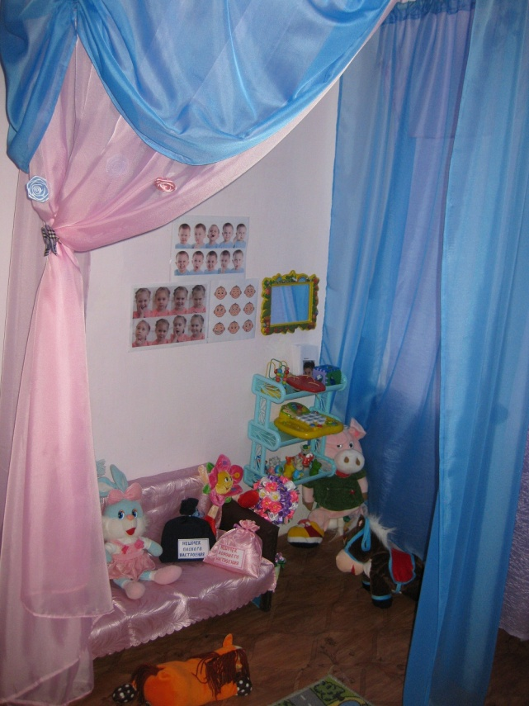
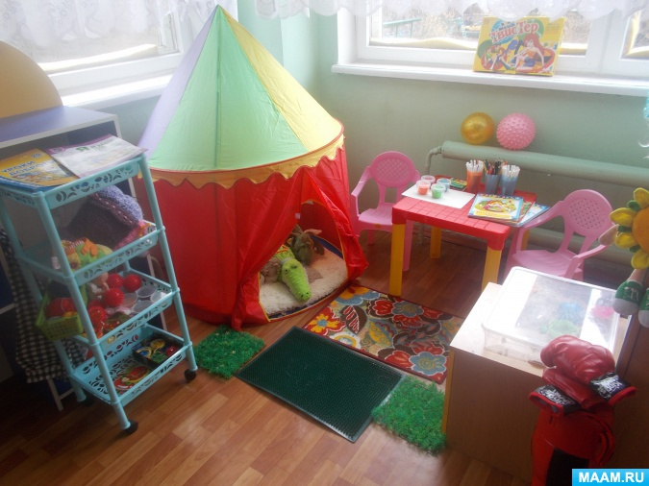
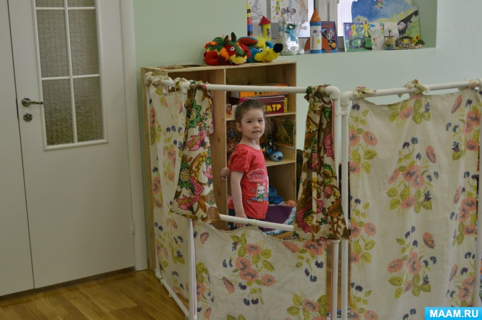
Виды центров уединения:
- « Норка» (младший возраст)
- «Шатёр» (средний, старший возраст)
- «Ширма» (используется в любом возрасте, применяется там, где не позволяет пространство)

Slide 4
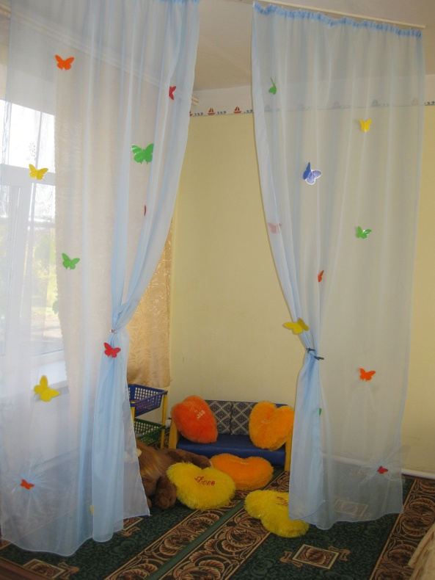
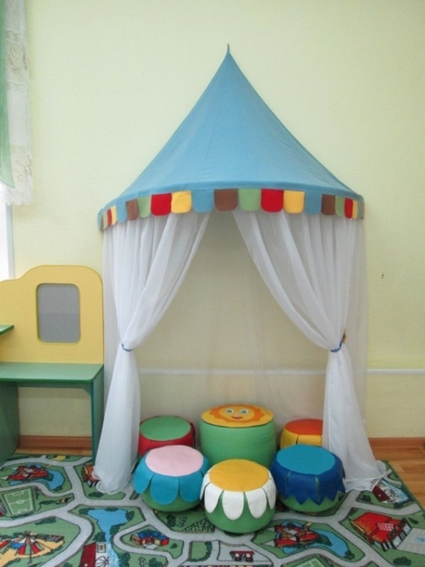
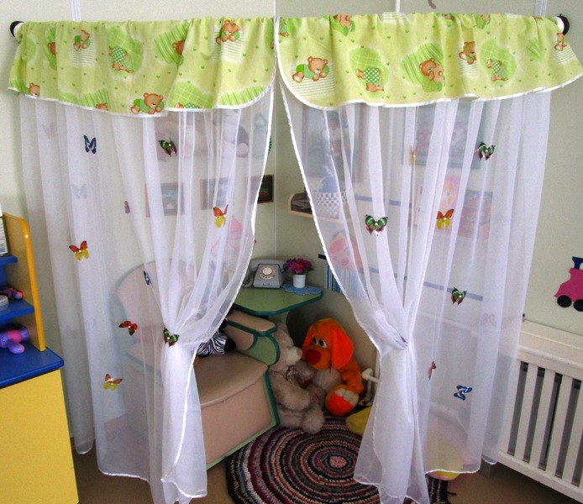
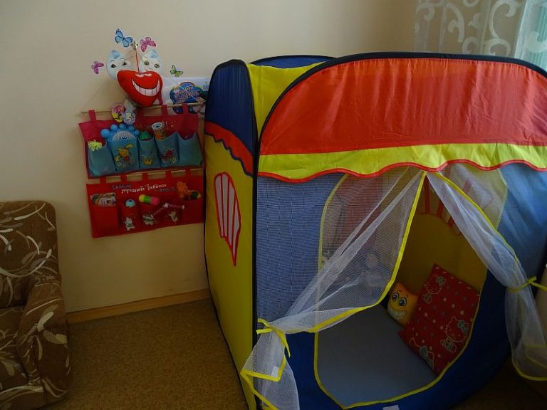
Требования к центру уединения:
-Центр уединения должен быть небольшого размера.
-Цвета, используемые в центре, должны быть пастельных оттенков, спокойными, не кричащими.
-Лучше всего, если он будет мобильным, а не стационарным.

Slide 5
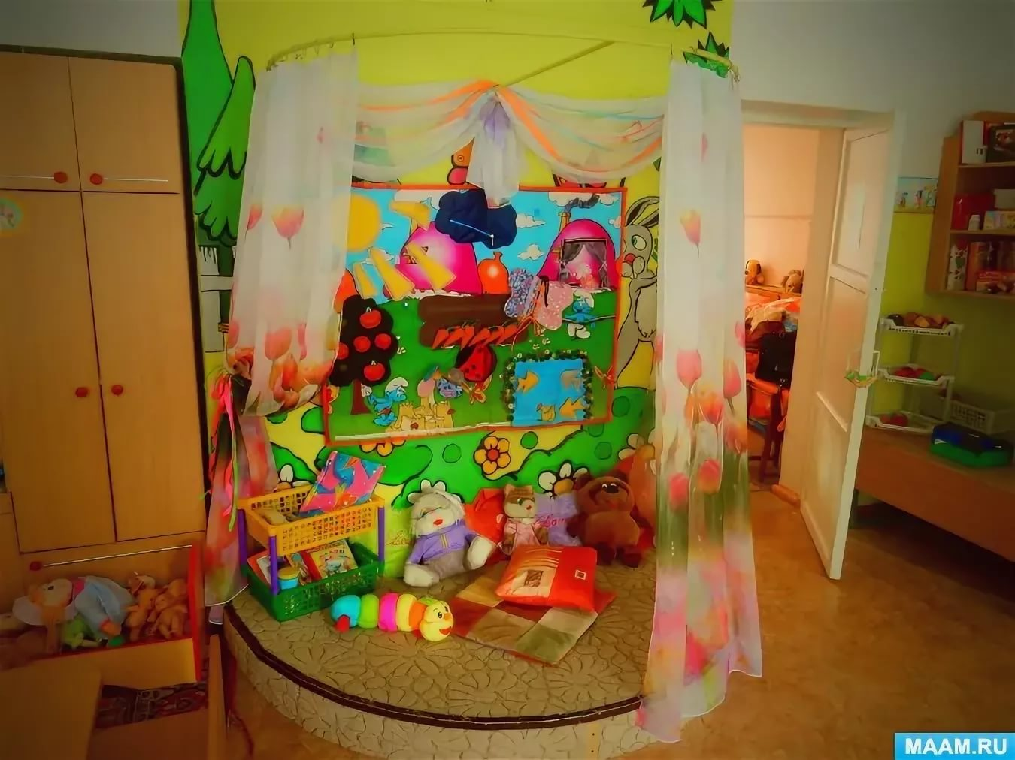
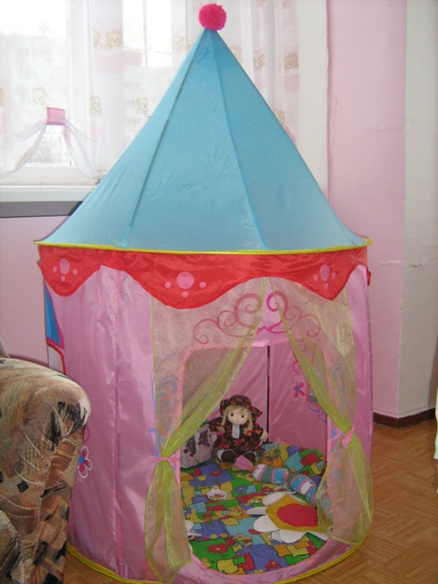
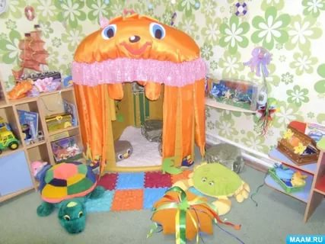
Наполняемость центра:(по возрастам)
Младший и средний возраст:
Центр уединения, как правило, наполняют предметами, к которым ребенок испытывает теплые чувства, которые ему близки.
Обязательным атрибутом такого уголка будут мягкие, красивые подушки, на которые ребенок сможет прилечь. Желательно также «населить» уголок и мягкими игрушками.

Slide 6
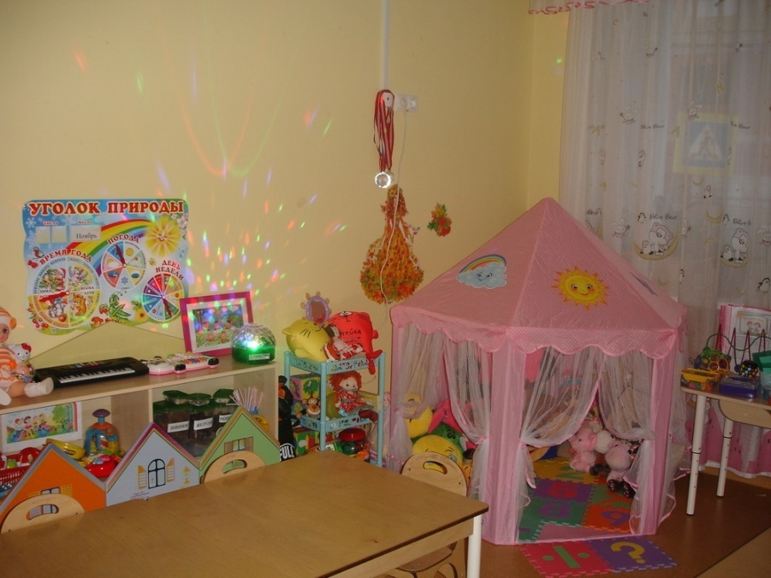
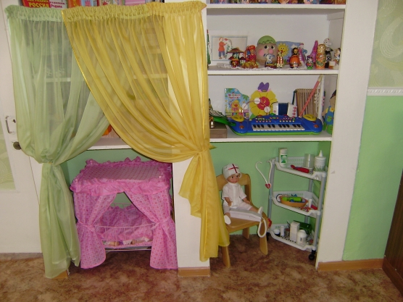
Старший возраст:
Полезно положить в центр уединения дидактические игры, шнуровки, пластилин и т. п. - все то, что способно отвлечь внимание ребенка на некоторое время.

Slide 7
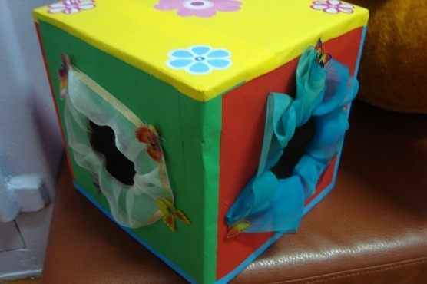
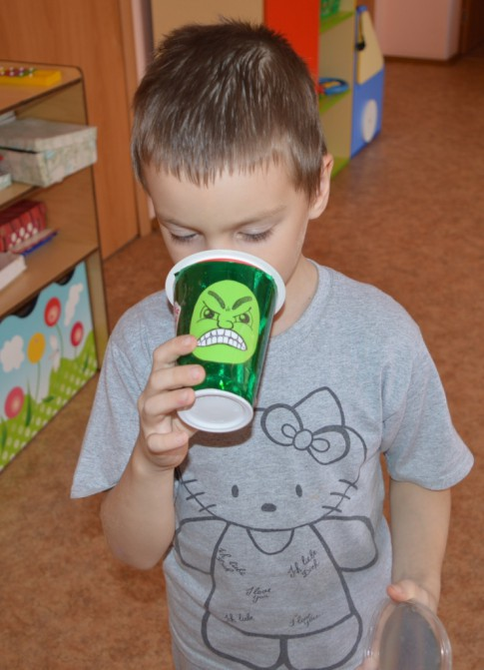
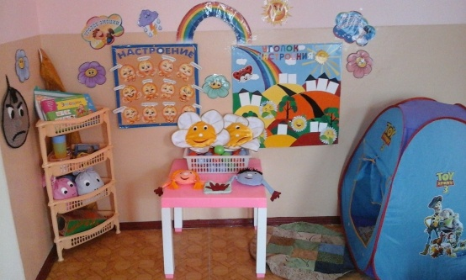
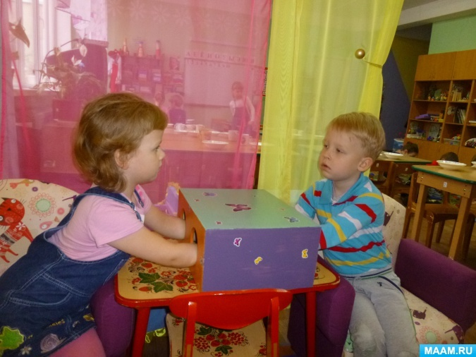
Нестандартное оборудование в уголке уединения
• Подушки для битья.
• Коробочка «Спрячь все плохое».
• «Островок примирения».
• «Коврик злости».
• «Стаканчик для гнева».
• «Доска настроения»
• «Зеркало моего настроения»

Slide 8
Спасибо за внимание!

